Slide 1
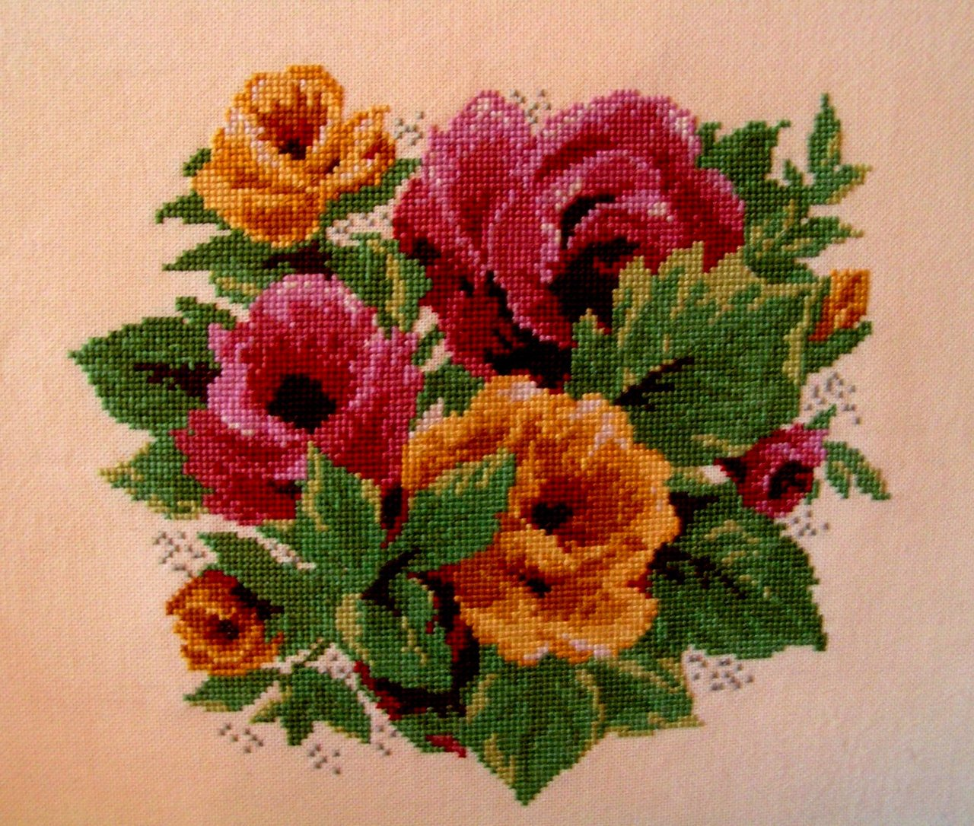
Тема урока:Выполнение украшающих швов. 5 класс . дата 7.12 урок№ 8

Slide 2
Цели обучения
Учащиеся
Узнают приемы работы украшающих швов.
Будут знать последовательность выполнение работы. Смогут составить технологическую карту.

Slide 3
задачи урока
Ознакомить учащихся с готовыми изделиями.
Рассмотреть различные приемы выполнения украшающих швов.
Ввести понятия: льняная ткань,перкаль, маркизет, штапельное и шелковое полотно,нить мулине,пяльцы.
Изучить алгоритм последовательности

Slide 4
Критерии успеха.
Знает виды швов.
Объясняет технологию вышивки и Т.Б.
Правильно подбирает материалы для выполнения работы.

Slide 5
Привитие ценностей:
развитие творческого мышления и практических навыков .
Формирование чувства уважения друг к другу.
Забота об окружающей среде.

Slide 6
Навыки:
1.Критическое и творческое мышление.
2.Уверенность в себе и навыки рефлексии.
3. Общение , взаима обучение, коллективная работа.

Slide 7
Межпредметные связи:
История.
Математика.
Биология
Рисование
Казахский язык

Slide 8
Использование икт
Интернет
Книги ,журналы
Видеофильмы «Художественная вышивка»

Slide 9
Ход урока
1.Этап «вызов»
-демонстрация на слайде презентация картинок.
- учащиеся называют виды швов.
- формирование учащимися темы урока.

Slide 10
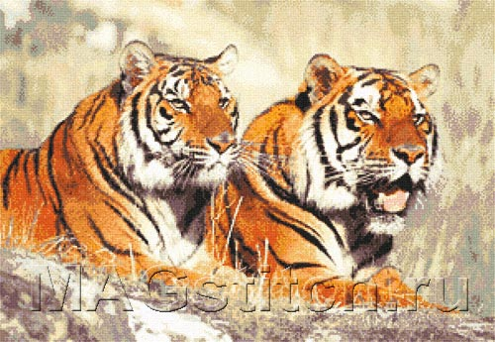

Slide 11
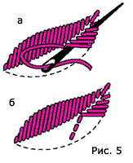
Вышивка гладью

Slide 12
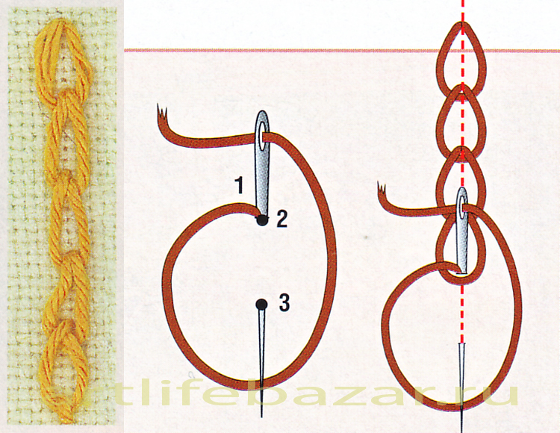
Тамбурный шов

Slide 13
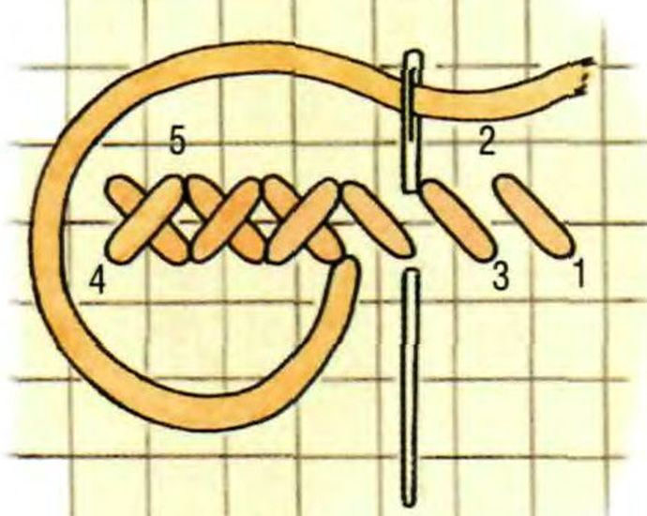
Вышивка крестиком

Slide 14
Стадия осмысления
работа с терминами на казахском языке: учащимся раздаются карточки с терминами и отрабатывается произношение. Деление на 2 группы: самостоятельная работа в группах 1 группа- по теме «тамбурный шов» 2 группа – по теме «петельный шов».

Slide 15
Практическая работа
Учащимся раздаются ресурсы для выполнения самостоятельной работы.
Презентация.
Самоанализ.

Slide 16
рефлексия
Тесты:
1.Что называют стежком?
2. что называют строчкой?
3.какие нитки и каких номеров используют для выполнения ручных работ?
4. где применяются петельные и тамбурные стежки?

